Slide 1








Collaborate with the git

Slide 2

INDEX
1. 커밋다루기
Git status
Git log
Git reset
TAG
커밋메세지
2. 협업하기
D
D
D

Slide 3

1. 커밋다루기
[최신커밋수정]
git commit --amend
git reset + 파일이름
Working tree
Staging area
Repository
git add
git commit

Slide 4
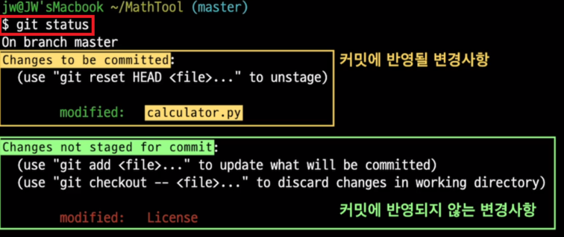
1. 커밋다루기 / git status : add처리된 내용보기
[ git status ]
Working tree
Staging area
Repository

Slide 5
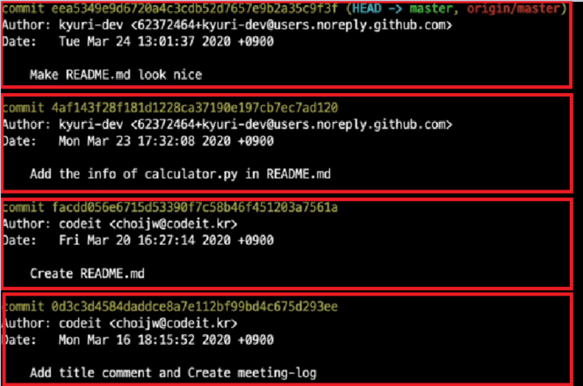
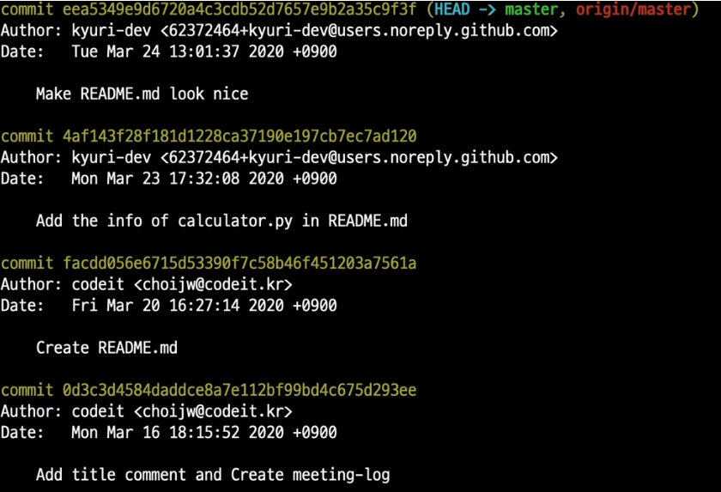
1. 커밋다루기 / 커밋히스토리 : commit된 내역
[ git log ]
Working tree
Staging area
Repository

Slide 6
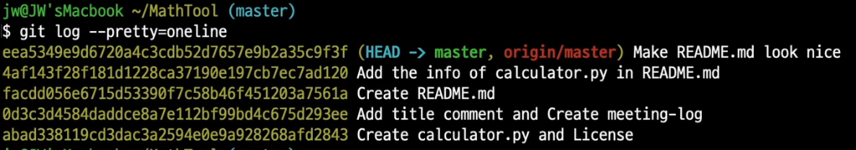
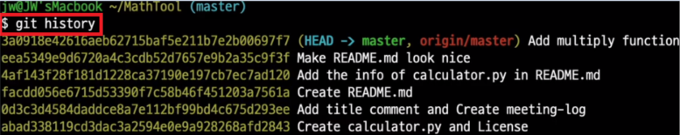
1. 커밋다루기 / 커밋히스토리 (alias)
[ git log --pretty=oneline ]
[ git config alias.history ‘git log –pretty=oneline’]

Slide 7
1. 커밋다루기 / git reset
git reset 사용용도 : 이전커밋상태로 돌아가기위함
: Repository만 수정 전으로 변경
[ git reset --soft 4af1]
Working tree
Staging area
Repository

Slide 8
1. 커밋다루기 / git reset
git reset 사용용도 : 이전커밋상태로 돌아가기위함
: Repository만 수정 전으로 변경
[ git reset --soft 4af1]
[ git reset --mixed 4af1]
: Repository + Staging area 가 수정 전으로 변경
Working tree
Staging area
Repository

Slide 9
1. 커밋다루기 / git reset
git reset 사용용도 : 이전커밋상태로 돌아가기위함
: Repository만 수정 전으로 변경
[ git reset --soft 4af1]
[ git reset --mixed 4af1]
: Repository + Staging area 가 수정 전으로 변경
[ git reset --hard 4af1]
: Repository + Staging area + Working tree
수정 전으로 변경
Working tree
Staging area
Repository

Slide 10
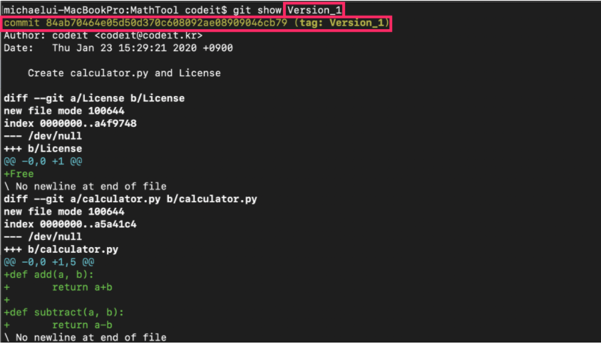
1. 커밋다루기 /커밋에 TAG 달기
1. TAG 용도 : 현업에서 프로젝트 시작점 or 중요커밋에 표시
2. TAG 생성 : git tag [태그이름] [커밋ID]
3. TAG 조회 : git tag
4. TAG 상세내역 : git show [태그이름]

Slide 11
1. 커밋다루기 / 커밋메세지 작성법
📌
좋은 커밋메세지를 작성해야하는 이유
더 좋은 커밋 로그 가독성
더 나은 협업과 리뷰 프로세스
더 쉬운 코드 유지보수
🗝
커밋메세지 작성법
첫글자는 대문자
명령조로 작성 (Fix A, Add A to B)
커밋을 왜 했는지? 어떤문제가 있었는지? 적용한 후 어떤효과가 있는지?

